Slide 1

Prvky kovových konstrukcí
BOA002
Ing. Martin Vild, Ph.D.
02/2024

Slide 2
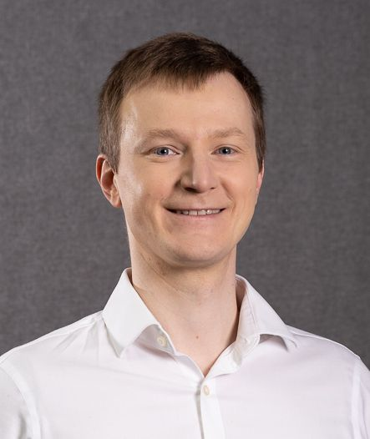
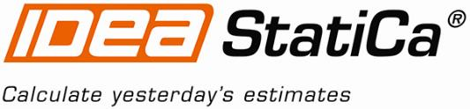

Prezentuje
Ing. Martin Vild, Ph.D.
IDEA StatiCa – Product Owner
VUT FAST – Odborný asistent
Výzkum:
Přípoje ocelových konstrukcí
Metoda konečných prvků
Scopus Author ID: 56188615700
Člen komisí:
CEN/TC 250/SC 3/WG 8 "Evolution of EN 1993-1-8 - Joints and connections“
ECCS TC10 “Structural Connections”
Web:
https://www.fce.vutbr.cz/KDK/vild.m/
email: martin.vild@vutbr.cz
Kancelář: C203

Slide 3
Obsah
Šroubové spoje
  Anketa
Svarové spoje
  Technologie
  Tupé svary
  Koutové svary
  Značení na výkresech

Slide 4


Co musíme posoudit u šroubů v tahu?
ⓘ Start presenting to display the poll results on this slide.

Slide 5
Jakou mez pevnosti má šroub pevnostní třídy 5.6?
ⓘ Start presenting to display the poll results on this slide.

Slide 6
Jakou pevnostní třídu můžeme použít u předpjatých šroubů
ⓘ Start presenting to display the poll results on this slide.

Slide 7
Kdy má šroub vyšší únosnost ve střihu?
ⓘ Start presenting to display the poll results on this slide.

Slide 8
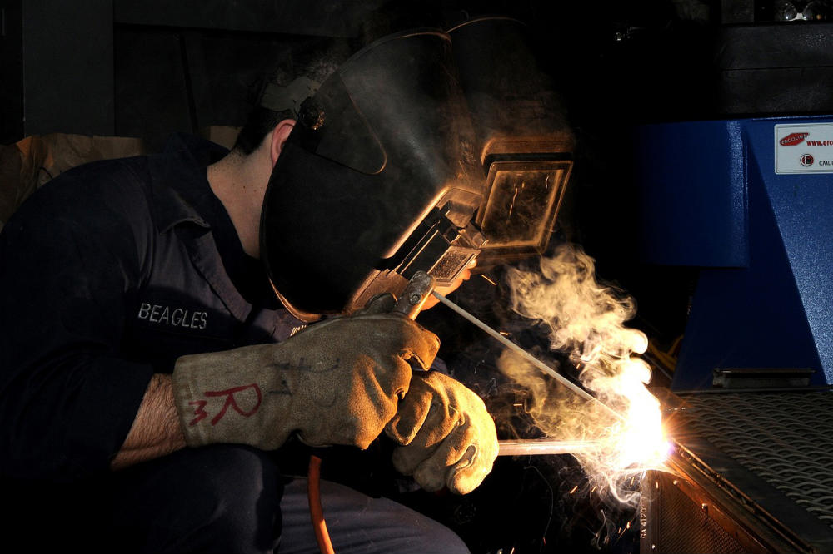
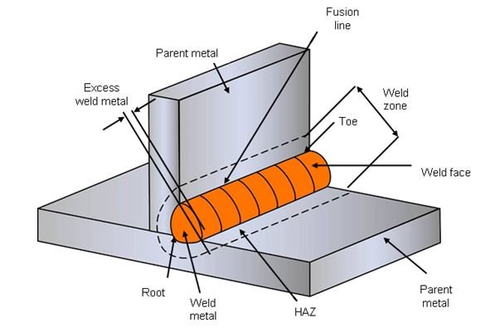
Svary
https://northern-weldarc.com/types-welding-processes/
https://www.twi-global.com/technical-knowledge/faqs/what-is-welding

Slide 9
Technologie svařování

Slide 10
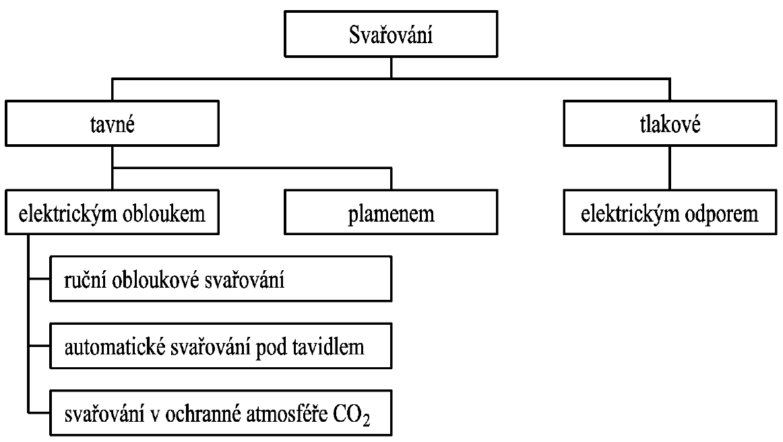
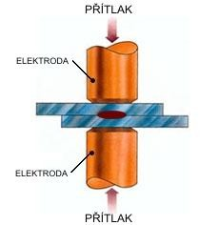
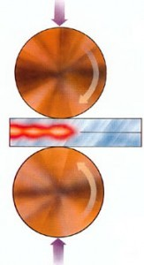
Metody svařování
http://www.schinkmann.cz/svove-svarovani

Slide 11
Tupé svary
Plně provařené tupé svary mají stejnou únosnost jako spojovaný materiál

Slide 12
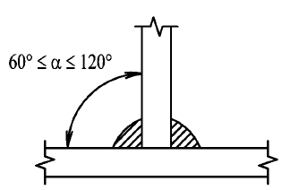
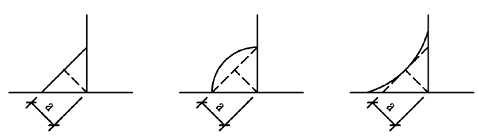
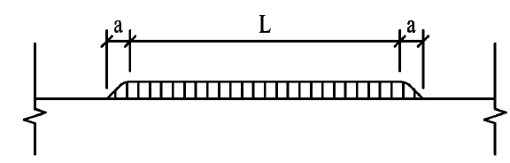
Koutové svary
Účinná výška svaru
Účinná délka svaru

Slide 13
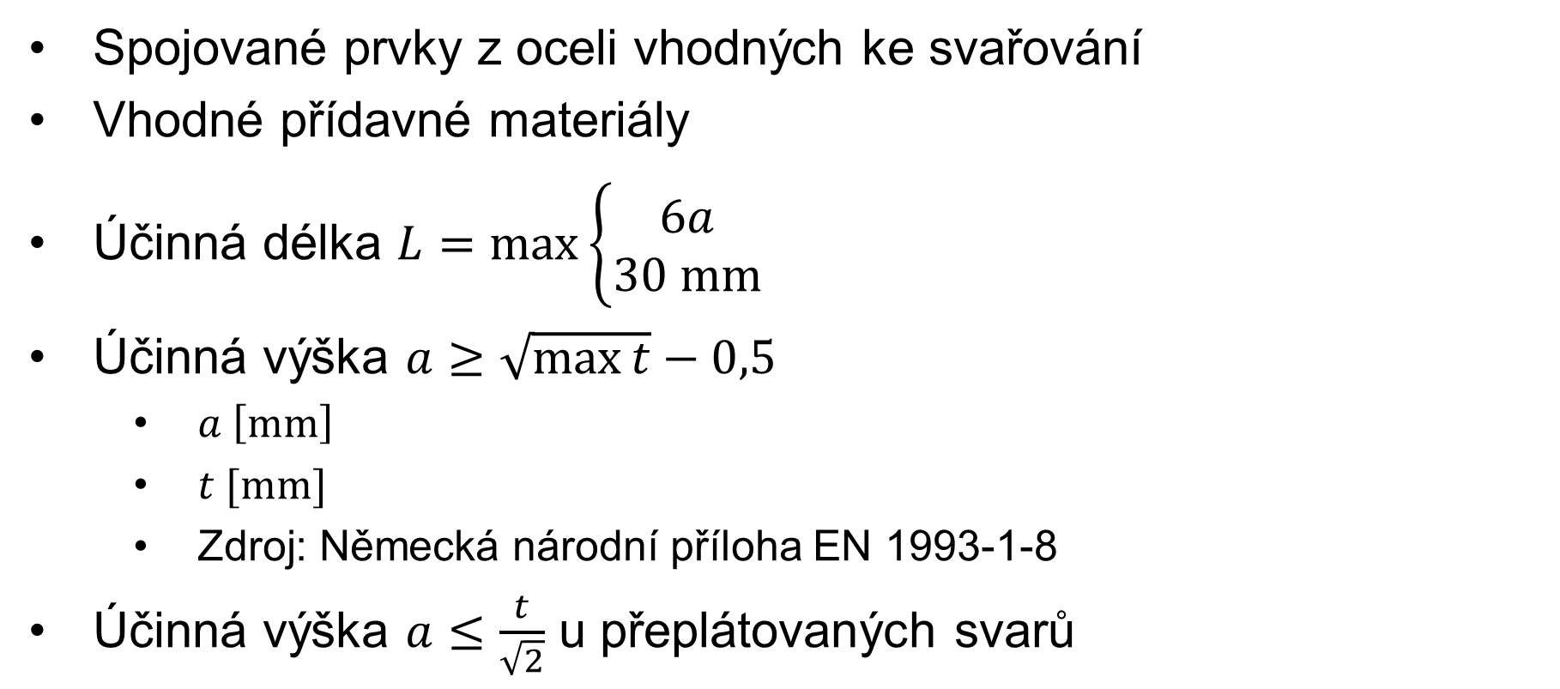
Svary – zásady
Spojované prvky z oceli vhodných ke svařování
Vhodné přídavné materiály
Účinná délka $L=\max\left\{\begin{aligned}6a \\ 30 mm\end{aligned}\right.$
Účinná výška $a≥\sqrt{\max{t}}−0,5$
  $a \left[mm\right]$
  $t [mm]$
  Zdroj: Německá národní příloha EN 1993-1-8
Účinná výška $a≤\frac{t}{\sqrt{2}}$ u přeplátovaných svarů

Slide 14
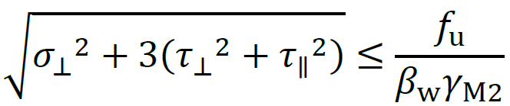
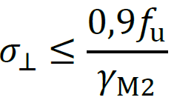


Výpočet koutového svaru
$σ_{⊥}$ – normálové napětí kolmé
$τ_{⊥}$ – smykové napětí kolmé
$τ_{∥}$ – smykové napětí rovnoběžné
$f_{u}$ – mez pevnosti spojovaného materiálu
$γ_{M2}=1,25$ – součinitel spolehlivosti

Slide 15
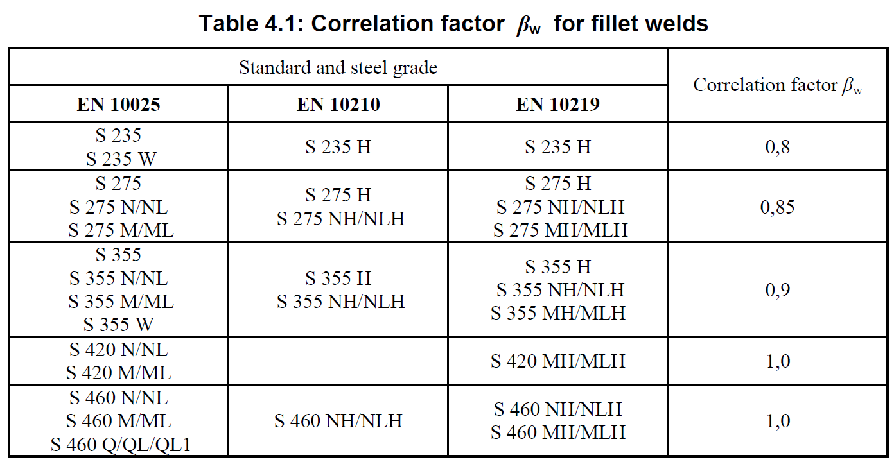
Korelační součinitel $β_{w}$
EN 1993-1-8

Slide 16
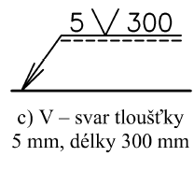
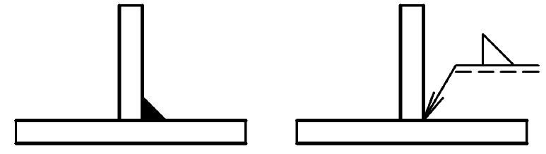
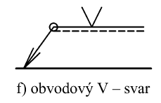
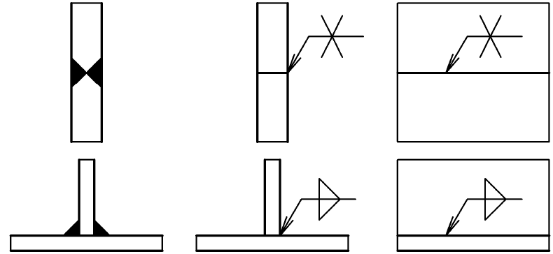
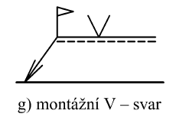
Svar – značení na výkresech
Pilgr, M. Kovové konstrukce, Podklady pro navrhování prvků ocelových konstrukcí, Brno, 2018, 700 s.

Slide 17

7. příklad – Tupý svar
Předpoklad: Správně provedený tupý svar má stejnou únosnost jako svařovaný prvek
$N_{Ed}≤N_{Rd}=\frac{A⋅f_{y}}{γ_{M0}}$
$M_{Ed}≤M_{Rd}=\frac{W⋅f_{y}}{γ_{M0}}$

Slide 18

8. příklad
S235
$β_{w}=0,8$
$N_{Ed}≤N_{Rd}$

Slide 19
9. příklad
S235
$β_{w}=0,8$
$N_{Ed}≤N_{Rd}$

